Slide 1

Tiếng Việt
Đǌ: Cánh cửa nhớ bà

Slide 2
Khởi động

Slide 3
Tiết 1 + 2
Đọc

Slide 4

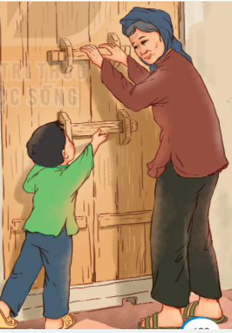
Nói về tình cảm của em đối với ông bà.

Slide 5
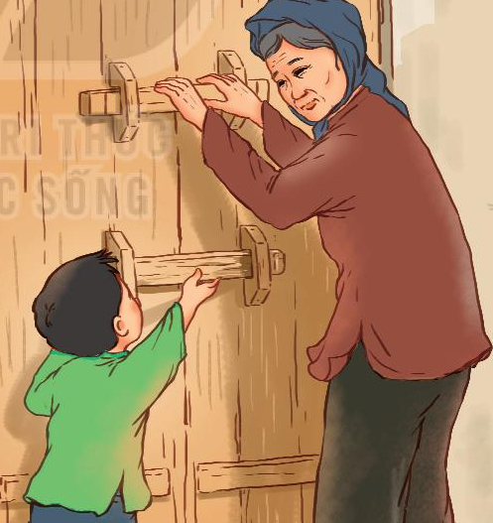
Cánh cửa nhớ bà
Nay cháu về nhà mới
Bao cánh cửa - ô trời
Mỗi lần tay đẩy cửa
Lại nhớ bà khôn nguôi!
Ngày cháu còn thấp bé
Cánh cửa có hai then
Cháu chỉ cài then dưới
Nhờ bà cài then trên.
Mỗi năm cháu lớn lên
Bà lưng còng cắm cúi
Cháu cài được then trên
Bà chỉ cài then dưới.
Đọc mẫu

Slide 6
Cánh cửa nhớ bà
Nay cháu về nhà mới
Bao cánh cửa - ô trời
Mỗi lần tay đẩy cửa
Lại nhớ bà khôn nguôi!
Ngày cháu còn thấp bé
Cánh cửa có hai then
Cháu chỉ cài then dưới
Nhờ bà cài then trên.
Mỗi năm cháu lớn lên
Bà lưng còng cắm cúi
Cháu cài được then trên
Bà chỉ cài then dưới.
Đọc thầm

Slide 7
Cánh cửa nhớ bà
Nay cháu về nhà mới
Bao cánh cửa - ô trời
Mỗi lần tay đẩy cửa
Lại nhớ bà khôn nguôi!
Ngày cháu còn thấp bé
Cánh cửa có hai then
Cháu chỉ cài then dưới
Nhờ bà cài then trên.
Mỗi năm cháu lớn lên
Bà lưng còng cắm cúi
Cháu cài được then trên
Bà chỉ cài then dưới.
Đọc nối tiếp dòng thơ.

Slide 8
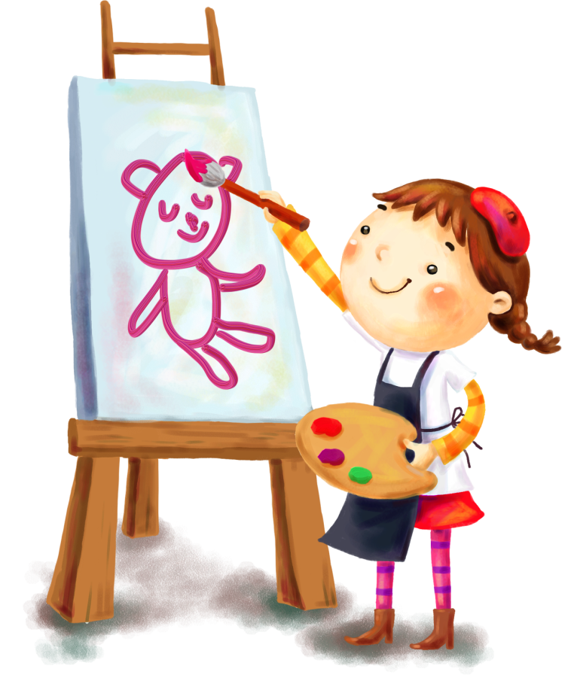

Luyện đọc từ khó
then
cắm cúi
ô trời
khôn nguôi

Slide 9

Cánh cửa nhớ bà
1
Ngày cháu còn thấp bé
Cánh cửa có hai then
Cháu chỉ cài then dưới
Nhờ bà cài then trên
Mỗi năm cháu lớn lên
Bà lưng còng cắm cúi
Cháu cài được then trên
Bà chỉ cài then dưới
3
Nay cháu về nhà mới
Bao cánh cửa - ô trời
Mỗi lần tay đẩy cửa
Lại nhớ bà khôn nguôi!
2
Chia đoạn
Notes:
Bài giảng thiết kế bởi: Hương Thảo - tranthao121006@gmail.com

Slide 10
Ngắt nghỉ đoạn thơ
Ngày cháu còn thấp bé
Cánh cửa có hai then
Cháu chỉ cài then dưới
Nhờ bà cài then trên

Slide 11





Then (cửa)
: vật bằng tre, gỗ hoặc sắt, dùng để cài cửa.
GIẢI NGHĨA TỪ
Notes:
Bài giảng thiết kế bởi: Hương Thảo - tranthao121006@gmail.com

Slide 12
Cánh cửa nhớ bà
1
Ngày cháu còn thấp bé
Cánh cửa có hai then
Cháu chỉ cài then dưới
Nhờ bà cài then trên
Mỗi năm cháu lớn lên
Bà lưng còng cắm cúi
Cháu cài được then trên
Bà chỉ cài then dưới
3
Nay cháu về nhà mới
Bao cánh cửa - ô trời
Mỗi lần tay đẩy cửa
Lại nhớ bà khôn nguôi!
2
Đọc nối tiếp khổ thơ.
Notes:
Bài giảng thiết kế bởi: Hương Thảo - tranthao121006@gmail.com

Slide 13
Cánh cửa nhớ bà
Nay cháu về nhà mới
Bao cánh cửa - ô trời
Mỗi lần tay đẩy cửa
Lại nhớ bà khôn nguôi!
Ngày cháu còn thấp bé
Cánh cửa có hai then
Cháu chỉ cài then dưới
Nhờ bà cài then trên.
Mỗi năm cháu lớn lên
Bà lưng còng cắm cúi
Cháu cài được then trên
Bà chỉ cài then dưới.
Đọc cả bài.

Slide 14
Trả lời câu hỏi

Slide 15
1. Ngày cháu còn nhỏ, ai thường cài then trên của cánh cửa?
→ Ngày cháu còn nhỏ, bà thường cài then trên của cánh cửa.

Slide 16
2. Vì sao khi cháu lớn, bà lại là người cài then dưới của cánh cửa?
→ Khi cháu lớn, bà lại là người cài then dưới của cánh cửa vì lưng bà đã còng/ vì bà không với tới then trên nữa.

Slide 17
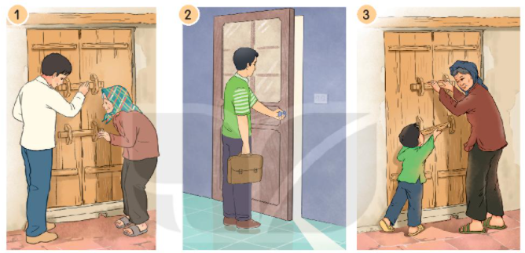
3. Sắp xếp các bức tranh sau theo thứ tự của 3 khổ thơ trong bài.

Slide 18
4. Câu thơ nào trong bài nói lên tình cảm của cháu đối với bà khi về nhà mới?
→ Mỗi lần tay đẩy cửa
Lại nhớ bà khôn nguôi.

Slide 19
Cánh cửa nhớ bà
Nay cháu về nhà mới
Bao cánh cửa - ô trời
Mỗi lần tay đẩy cửa
Lại nhớ bà khôn nguôi!
Ngày cháu còn thấp bé
Cánh cửa có hai then
Cháu chỉ cài then dưới
Nhờ bà cài then trên.
Mỗi năm cháu lớn lên
Bà lưng còng cắm cúi
Cháu cài được then trên
Bà chỉ cài then dưới.
Luyện đọc lại.

Slide 20
Luyện tập

Slide 21

1. Những từ nào dưới đây chỉ hoạt động?
cánh cửa
cài
then
đẩy
lưng
về
nhà

Slide 22
2. Tìm những từ ngữ chỉ hoạt động có thể kết hợp với từ “cửa”.
→ đẩy cửa,
đóng cửa,
khép cửa, gõ cửa, mở cửa,
chốt cửa.

Slide 23


Vận dụng, trải nghiệm

